Slide 1
НАЛОГ НА ДОБАВЛЕННУЮ СТОИМОСТЬ И ЭЛЕКТРОННЫЕ СЧЕТА-ФАКТУРЫ
10 ОКТЯБРЯ 2019Г.

Slide 2
Важные вопросы налога на добавленную стоимость:
экспорт товаров за пределы Республики Казахстан - подтверждающие документы; оформление электронных счетов - фактур; наличие разрешения налоговых органов на вывоз товара - когда его необходимо получать?
реализация автомобилей - особенности начисления налога на добавленную стоимость;
необлагаемый оборот по налогу на добавленную стоимость.

Slide 3
Экспорт товаров за пределы Республики Казахстан
Статья 386. Оборот по реализации товаров на экспорт. | Статья 440. Определение оборота по реализации товаров, работ, услуг и облагаемого импорта в Евразийском экономическом союзе.
Экспортом товаров является вывоз товаров с таможенной территории Евразийского экономического союза, осуществляемый в соответствии с таможенным законодательством Евразийского экономического союза и (или) таможенным законодательством Республики Казахстан. | Оборотом по реализации товаров является экспорт товаров с территории Республики Казахстан на территорию другого государства-члена Евразийского экономического союза.

Slide 4
Экспорт товаров за пределы Республики Казахстан
Статья 386. Оборот по реализации товаров на экспорт. | Статья 446. Экспорт товаров в Евразийском экономическом союзе
Оборот по реализации товаров на экспорт, за исключением оборотов по реализации товаров, предусмотренных статьей 394 Налогового Кодекса, облагается по нулевой ставке. | При экспорте товаров с территории Республики Казахстан на территорию другого государства-члена Евразийского экономического союза применяется нулевая ставка налога на добавленную стоимость.

Slide 5
Документы, подтверждающие экспорт товаров:
Статья 386. Оборот по реализации товаров на экспорт (не ЕАЭС).
1) договор (контракт) на поставку экспортируемых товаров;
2) копия декларации на товары с отметками таможенного органа, осуществляющего выпуск товаров с помещением под таможенную процедуру экспорта, а также с отметкой таможенного органа РК или таможенного органа другого государства-члена Евразийского экономического союза, расположенного в пункте пропуска на таможенной границе Евразийского экономического союза, кроме случаев, указанных в п/п. 3) и 6) п.2 ст. 386 НК РК;
3) копия полной декларации на товары с отметками таможенного органа, производившего таможенное декларирование, при вывозе товаров с помещением под таможенную процедуру экспорта:
по системе магистральных трубопроводов или по линиям электропередачи;
с использованием временного таможенного декларирования;
4) копии товаросопроводительных документов.
В случае вывоза товаров с помещением под таможенную процедуру экспорта по системе магистральных трубопроводов или по линиям электропередачи вместо копий товаросопроводительных документов представляется акт приема-сдачи товаров;
………

Slide 6
Документы, подтверждающие экспорт товаров:
Статья 386. Оборот по реализации товаров на экспорт (не ЕАЭС).
Декларация на товары в виде электронного документа, по которой в информационных системах налоговых органов имеется уведомление таможенных органов о фактическом вывозе товаров, также является документом, подтверждающим экспорт товаров. При наличии декларации на товары в виде электронного документа, предусмотренной п. 4 ст. 386 НК РК, представление документов, установленных п/п. 2), 3) и 6) п. 2 и п/п. 1) и 2) п. 3 ст. 386 НК РК, не требуется.

Slide 7
Документы, подтверждающие экспорт товаров:
Статья 447. Подтверждение экспорта товаров.
1) договоры (контракты) с учетом изменений, дополнений и приложений к ним (далее - договоры (контракты), на основании которых осуществляется экспорт товаров, а в случае лизинга товаров или предоставления займа в виде вещей - договоры (контракты) лизинга, договоры (контракты), предусматривающие предоставление займа в виде вещей, договоры (контракты) на изготовление товаров;
!!! 2) заявление о ввозе товаров и уплате косвенных налогов с отметкой налогового органа государства-члена Евразийского экономического союза, на территорию которого импортированы товары, об уплате косвенных налогов и (или) освобождении и (или) ином способе уплаты (на бумажном носителе в оригинале или копии) либо перечень заявлений (на бумажном носителе или в электронной форме);
3) копии товаросопроводительных документов, подтверждающих перемещение товаров с территории одного государства-члена Евразийского экономического союза на территорию другого государства-члена Евразийского экономического союза.
В случае экспорта товаров по системе магистральных трубопроводов или по линиям электропередачи вместо копий товаросопроводительных документов представляется акт приема-сдачи товаров;
………………..

Slide 8
Оформление электронных счетов – фактур при экспорте товаров:
Статья 379. Дата совершения оборота по реализации товаров, работ, услуг (не ЕАЭС) | Статья 442. Дата совершения оборота по реализации товаров, работ, услуг, облагаемого импорта
8. В случае вывоза товаров с помещением под таможенную процедуру экспорта датой совершения оборота по реализации товара является: дата фактического пересечения таможенной границы Евразийского экономического союза в пункте пропуска, определяемая в соответствии с таможенным законодательством Евразийского экономического союза и (или) таможенным законодательством Республики Казахстан; ………… | В целях исчисления налога на добавленную стоимость при реализации товаров на экспорт датой совершения оборота по реализации товаров является дата отгрузки, определяемая как дата первого по времени составления первичного бухгалтерского (учетного) документа, подтверждающего отгрузку товаров, оформленного на покупателя товаров (первого перевозчика).

Slide 9
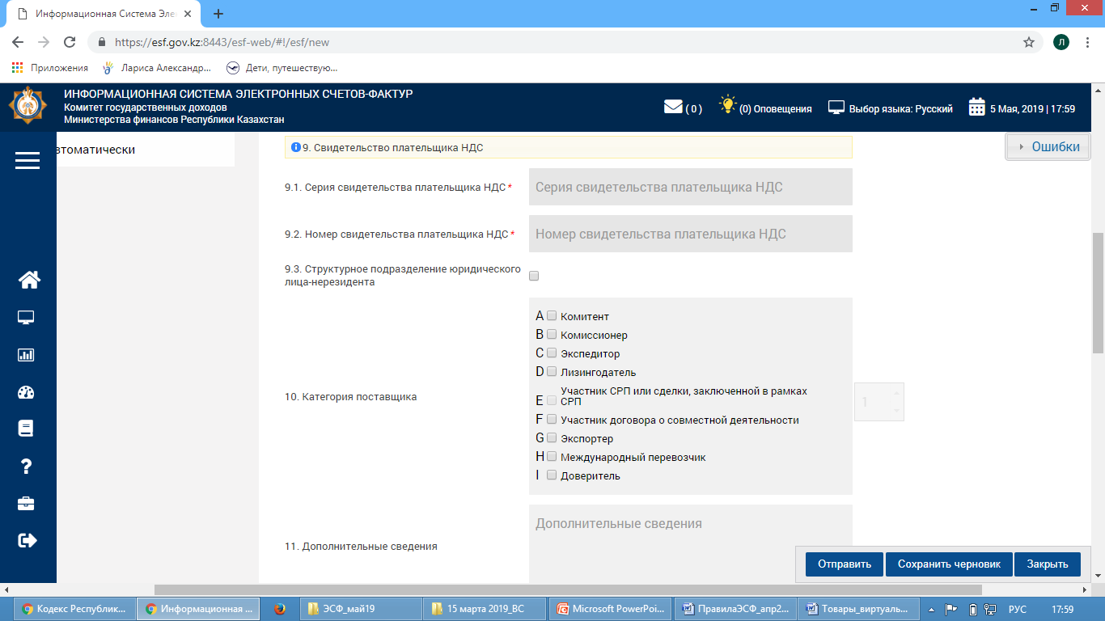
Оформление ЭСФ при экспорте товаров:

Slide 10
Оформление ЭСФ при экспорте товаров:
Приказ № 370 от 22 апреля 2019г. «Правила выписки счета-фактуры в электронной форме в информационной системе электронных счетов-фактур».
Поставщик товаров, работ, услуг, являющийся экспортером, участником соглашения (контракта) о разделе продукции (СРП), а также применяющий нулевую ставку НДС по оборотам по реализации товаров в соответствии с п. 3 ст. 393 Налогового кодекса, отмечает ячейку «Е» «Участник СРП» или ячейку «G» «Экспортер». При отметке одной из данных ячеек поставщик товаров, работ, услуг может выписывать ЭСФ в иностранной валюте;
Поставщик, оказывающий услуги по международным перевозкам в соответствии со ст. 387 НК, отмечает ячейку «Н» «Международный перевозчик». При отметке данной ячейки поставщик, оказывающий услуги по международным перевозкам, может выписывать ЭСФ в иностранной валюте.

Slide 11
Оформление ЭСФ при экспорте товаров:
Статья 413. Сроки выписки счетов-фактур (не ЕАЭС) | Статья 453. Счет-фактура
в случае вывоза товаров с помещением под таможенную процедуру экспорта счет-фактура выписывается не позднее двадцати календарных дней после даты совершения оборота по реализации; | в случае экспорта товаров с территории РК на территорию другого государства-члена Евразийского экономического союза счет-фактура выписывается: на бумажном носителе - не ранее даты совершения оборота и не позднее семи календарных дней после даты совершения оборота по реализации; !!! в электронной форме - не ранее даты совершения оборота и не позднее двадцати календарных дней после даты совершения оборота по реализации.

Slide 12
Наличие разрешения налоговых органов на вывоз товара - когда его необходимо получать?:
Кодекс РК «Об административных правонарушениях».
Статья 280-1. Нарушение порядка выписки счетов-фактур, а также нарушение системы учета перемещения товаров, включенных в перечень
5. Отсутствие заверенных печатью органов государственных доходов товаросопроводительных документов, оформление которых предусмотрено при вывозе за пределы территории Республики Казахстан товаров, включенных в перечень в нарушение системы учета перемещения товаров, -
влечет штраф в размере пятидесяти месячных расчетных показателей.
6. Действие, предусмотренное частью пятой настоящей статьи, совершенное повторно в течение года после наложения административного взыскания, -
влечет штраф в размере ста месячных расчетных показателей.

Slide 13
Наличие разрешения налоговых органов на вывоз товара - когда его необходимо получать?:
Кодекс РК «Об административных правонарушениях».
Статья 280-1. Нарушение порядка выписки счетов-фактур, а также нарушение системы учета перемещения товаров, включенных в перечень
Примечание. Под товарами, включенными в перечень, следует понимать товары, код единой Товарной номенклатуры внешнеэкономической деятельности Евразийского экономического союза и наименование которых включены в перечень товаров в соответствии с протоколом о некоторых вопросах ввоза и обращения товаров на таможенной территории Евразийского экономического союза, ратифицированным Законом Республики Казахстан от 9 декабря 2015 года.

Slide 14
Наличие разрешения налоговых органов на вывоз товара - когда его необходимо получать?:
Приказ Министра финансов Республики Казахстан от 9 декабря 2015 года № 640 «Об утверждении Инструкции по организации системы учета отдельных товаров при их перемещении в рамках взаимной трансграничной торговли государств-членов Евразийского экономического союза»
…………
Учет осуществляется по следующим товарам:
включенным в Перечень, ввезенным на территорию РК из третьих стран;
код ТН ВЭД ЕАЭС и наименование которых включены в Перечень, ввезенным на территорию РК из государств-членов ЕАЭС;
код ТН ВЭД ЕАЭС и наименование которых включены в Перечень, произведенным на территории РК.

Slide 15
Наличие разрешения налоговых органов на вывоз товара - когда его необходимо получать?:
8. При вывозе товаров, включенных в Перечень, а также товаров, код ТН ВЭД ЕАЭС и наименование которых включены в Перечень, с территории Республики Казахстан на территорию другого государства-члена ЕАЭС налогоплательщик представляет в ОГД заявление о заверении товаросопроводительных документов согласно приложениям 1, 3 и 4 к настоящей Инструкции.

Slide 16
Наличие разрешения налоговых органов на вывоз товара - когда его необходимо получать?:
ОГД на основании представленного заявления осуществляет камеральный контроль:
достоверности наличия остатков товаров, включенных в Перечень, и предназначенных к вывозу с территории Республики Казахстан на территорию других государств-членов ЕАЭС;
достоверности наличия остатков товаров, код ТН ВЭД ЕАЭС и наименование которых включены в Перечень, и предназначенных к вывозу с территории Республики Казахстан на территорию других государств-членов ЕАЭС;
соответствия сведений по остаткам товаров сведениям, указанным в заявлении о заверении в качестве товаросопроводительных документов, согласно приложениям 1, 3 и 4 к настоящей Инструкции.
ОГД не позднее одного календарного дня, следующего за днем представления заявления, заверяет копии представленных документов.
Документы не подлежат заверению в случаях несоответствия требованиям законодательства ЕАЭС и Республики Казахстан.

Slide 17
Реализация автомобилей - особенности начисления НДС.
Налоговый Кодекс
Статья 402. Налог на добавленную стоимость, не относимый в зачет
…….
2) легковых автомобилей, учтенных (учитываемых) в качестве основных средств;
Таким образом, приобретая легковые автомобили, которые будут использованы в качестве основных средств, налогоплательщик не имеет возможности отнести НДС в зачет, вне зависимости от того какой это НДС – даже если он отражен в ЭСФ, даже если он уплачен при таможенном оформлении или в рамках поставок из стран Евразийского Экономического союза.
Данное положение относится только к легковым автомобилям, на грузовые автомобили это положение не распространяется.

Slide 18
Реализация автомобилей - особенности начисления НДС.
Налоговый Кодекс
Статья 381. Особенности определения размера оборота по реализации в отдельных случаях.
………
15. В остальных случаях, несмотря на положения пунктов 1-14 настоящей статьи, размер оборота по реализации определяется:
……..
4) при реализации товаров, по которым налог на добавленную стоимость, указанный в счетах-фактурах, выписанных при приобретении этих товаров в соответствии с налоговым законодательством Республики Казахстан, действовавшим на дату их приобретения, не признается налогом на добавленную стоимость, относимым в зачет, - как положительная разница между стоимостью реализации и балансовой стоимостью товара, отраженной в бухгалтерском учете, на дату его передачи;

Slide 19
Реализация автомобилей - особенности начисления НДС.
Пример:
Легковой автомобиль приобретен в январе 2017 года у юридического лица, общая стоимость на дату приобретения составляла 5 000 000 тенге с учетом НДС, реализуется в августе 2019 года юридическому лицу за 3 500 000 тенге. В 2017 году продавец являлся плательщиком НДС и при выписке счета-фактуры был выделен НДС в размере 535 714,3 тенге.
Рассмотрим на практике, что происходит:
При приобретении данного авто налогоплательщик не имел права относить в зачет НДС, т.е. вся стоимость д.б. отражена на счете 2410 как стоимость данного автомобиля – 5 000 000 тенге.
Начисление амортизации на всю стоимость – 5 000 000 тенге.
При реализации в августе 2019 года балансовая стоимость автомобиля составила 1 875 000 тенге.
Оборот по реализации в августе 2019 года в целях исчисления НДС составит:
3 500 000 – 1 875 000 = 1 625 000 тенге.

Slide 20
Реализация автомобилей - особенности начисления НДС.
Вопрос: а как отражать реализацию с «неверным» НДС в ЭСФ, т.е. когда сумма не равна 12% от облагаемого оборота?
Рассмотрим заполнение раздела G «Данные по товарам, работам, услугам»:

Slide 21
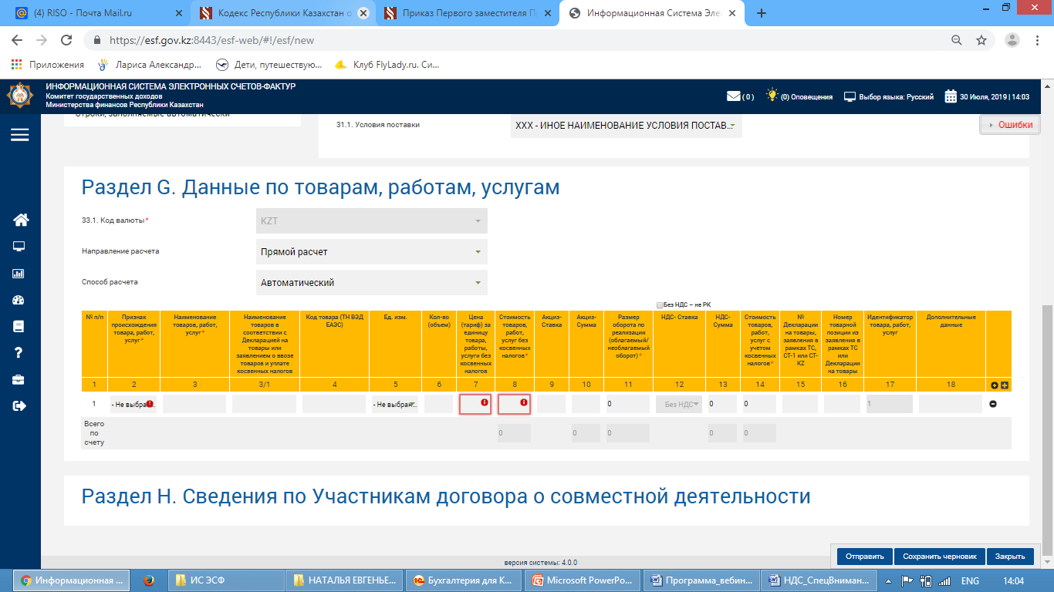

Slide 22
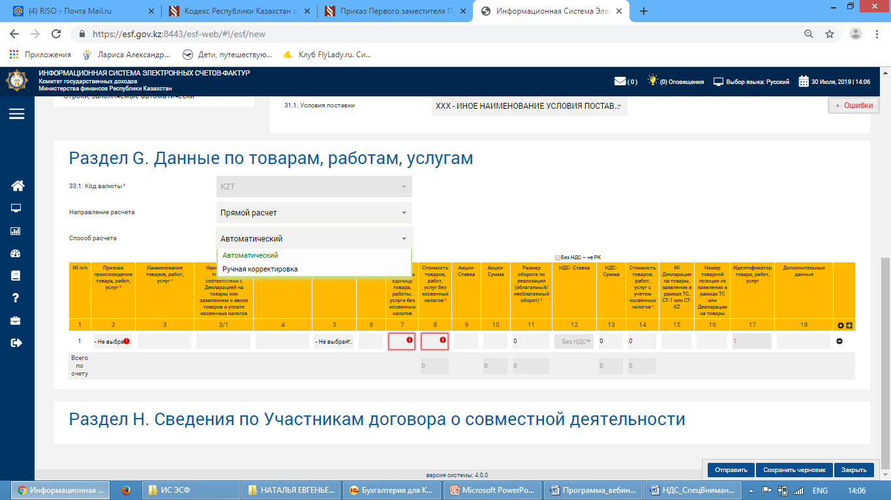

Slide 23
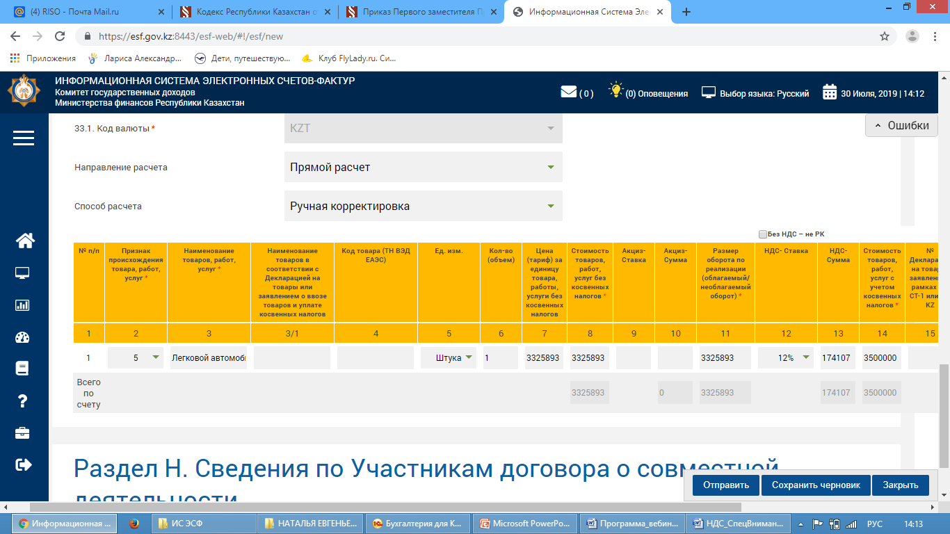

Slide 24
Реализация автомобилей - особенности начисления НДС.
Рассмотрим ещё одно положение ст. 381 Налогового Кодекса «Особенности определения размера оборота по реализации в отдельных случаях».
………
15. В остальных случаях, несмотря на положения пунктов 1-14 настоящей статьи, размер оборота по реализации определяется:
……..
при реализации физическому лицу автомобилей, приобретенных юридическим лицом у физических лиц, как положительная разница между стоимостью реализации и стоимостью приобретения автомобилей;
О каких автомобилях речь: легковых или грузовых? – и о грузовых и о легковых, т.к. нет уточнения
Какая реализация должна быть? Только автомобилей, которые приобрели у физического лица и далее реализуют физическим лицам.
Эта формулировка относится только к ОС? – так как нет конкретизации, то этот пункт применятся как к автомобилям ОС, так и к товару.

Slide 25
Необлагаемый оборот по налогу на добавленную стоимость.
Статья 370. Необлагаемый оборот
Необлагаемым оборотом является:
1) оборот по реализации товаров, работ, услуг, освобожденный от налога на добавленную стоимость в соответствии с НК РК;
2) оборот по реализации товаров, работ, услуг, местом реализации которых не является Республика Казахстан.
Если иное не установлено настоящей статьей, место реализации товаров, работ, услуг определяется в соответствии со статьей 378 НК РК.
Место реализации товаров, работ, услуг в государствах-членах Евразийского экономического союза определяется в соответствии со статьей 441 НК РК;
3) оборот в виде остатков товаров, которые являются товарами, перечисленными в статье 394 НК РК.

Slide 26
Необлагаемый оборот по налогу на добавленную стоимость.
Статья 394. Обороты по реализации товаров, работ, услуг, освобожденные от НДС
Освобождаются от НДС обороты по реализации следующих товаров, работ, услуг, местом реализации которых является РК:
……….
12) работ, услуг по безвозмездному ремонту и (или) техническому обслуживанию товаров в период установленного сделкой гарантийного срока их эксплуатации, включая стоимость запасных частей и деталей к ним, если условиями сделки предусмотрено предоставление налогоплательщиком гарантии качества реализованных товаров, выполненных работ, оказанных услуг;
………..
16) заемных операций в денежной форме на условиях платности, срочности и возвратности;
……….

Slide 27
Необлагаемый оборот по налогу на добавленную стоимость.
Статья 395. Обороты, связанные с международными перевозками
Освобождаются от НДС обороты по реализации определенных работ, услуг, связанных с перевозками, являющимися международными в соответствии со статьями 387 и 448 НК РК, местом реализации которых является РК.

Slide 28
Необлагаемый оборот по налогу на добавленную стоимость.
Статья 396. Обороты по реализации, связанные с землей и жилыми зданиями
1. Освобождаются от налога на добавленную стоимость:
реализация жилого здания (части жилого здания), кроме части жилого здания, состоящей исключительно из нежилых помещений;
……
2. Передача права владения и (или) пользования, и (или) распоряжения земельным участком и (или) аренда земельного участка, в том числе субаренда, освобождаются от налога на добавленную стоимость, за исключением:
1) платы за передачу земельного участка для парковки или хранения автомобилей, а также иных транспортных средств;
2) передачи права владения и (или) пользования, и (или) распоряжения земельным участком или доли в праве общей собственности (в праве общего землепользования) на земельный участок при реализации части жилого здания, состоящей исключительно из нежилых помещений;
3) передачи права владения и (или) пользования, и (или) распоряжения земельным участком, занятым зданием (частью здания), не относящимся (не относящегося) к жилому зданию, в том числе субаренда.

Slide 29
Необлагаемый оборот по налогу на добавленную стоимость.
Статья 397. Обороты по реализации финансовых операций, освобождаемые от налога на добавленную стоимость.
………..
13) реализация доли участия;
………..
Статья 398. Передача имущества в финансовый лизинг
1. Передача имущества в финансовый лизинг освобождается от налога на добавленную стоимость в части суммы вознаграждения, подлежащего получению лизингодателем….

Slide 30
Оборот по реализации товаров, работ, услуг, местом реализации которых не является РК.
Ответ Председателя Комитета государственных доходов МФ РК от 25 февраля 2019 года на вопрос от 12 февраля 2019 года № 534994 (dialog.egov.kz)
Вопрос:
Добрый день, уважаемый Марат Елеусизович!
Наша Компания занимается транзитными сделками. Товар следует с территории РФ транзитом через РК. Таможенное оформление на территории РК не производится. Страна назначения - Республика Кыргызстан. Таможенное оформление производится на территории Республики Кыргызстан, это оговорено условиями соответствующих Контрактов. Товар следует единым провозным документом. Форму № 328 сдает в свой налоговый орган Кыргызская сторона. Выписывая счет фактуру в электронном виде, мы столкнулись с такой ситуацией: выбирая признак происхождения товара под номером 5 (прочие), система отклоняет документ с формулировкой «товар с признаком 5 не может быть реализован в страны ЕАЭС». Выбрать другой признак происхождения товара мы не можем, так как товар не был импортирован в РК и не был произведен на территории РК. Специалисты республиканского центра esfsupport@osd.kz не смогли нам помочь, предложив обратиться в местный налоговый орган за разъяснением.
На наше обращение в УГД г. Петропавловска специалисты дали ответ, что системой данный вид операций не предусмотрен.
Просим вас дать пояснение, как выписывать электронные счета фактуры в таких случаях.

Slide 31
Оборот по реализации товаров, работ, услуг, местом реализации которых не является РК.
Ответ:
Здравствуйте!
Комитет государственных доходов Министерства финансов Республики Казахстан (далее - КГД МФ РК) рассмотрев Ваш вопрос, поступивший на блог Председателя КГД МФ РК, сообщает следующее.
Согласно части первой подпункта 1) пункта 1 статьи 369 Кодекса Республики Казахстан «О налогах и других обязательных платежах в бюджет» (Налоговый кодекс), облагаемым оборотом является, оборот совершаемый плательщиком налога на добавленную стоимость (далее - НДС) по реализации товаров, работ, услуг, за исключением необлагаемого оборота, указанного в статье 370 Налогового кодекса.
В соответствии с подпунктом 2) статьей 370 Налогового кодекса, необлагаемым оборотом является оборот по реализации товаров, работ, услуг, местом реализации которых не является Республика Казахстан. Если иное не установлено данной статьей, место реализации товаров, работ, услуг определяется в соответствии со статьей 378 Налогового кодекса.

Slide 32
Оборот по реализации товаров, работ, услуг, местом реализации которых не является РК.
Место реализации товаров, работ, услуг в государствах-членах Евразийского экономического союза определяется в соответствии со статьей 441 Налогового кодекса;
Согласно пункту 1 статьи 378 Налогового кодекса, для целей раздела 10 местом реализации товаров признается Республика Казахстан, если:
1) началом транспортировки товаров является Республика Казахстан - по товарам, которые перевозятся (пересылаются) поставщиком, получателем или третьим лицом;
2) товар передается получателю на территории Республики Казахстан - в остальных случаях.
В соответствии с пунктом 1 статьи 412 Налогового кодекса при совершении оборота по реализации товаров, работ, услуг обязаны выписывать счет-фактуру.

Slide 33
Оборот по реализации товаров, работ, услуг, местом реализации которых не является РК.
Согласно пункту 9 статьи 412 Налогового кодекса, налогоплательщики указывают в счете-фактуре или ином документе, предусмотренном пунктом 1 статьи 400 Налогового кодекса:
1) по оборотам, облагаемым налогом на добавленную стоимость, - сумму НДС;
2) по необлагаемым оборотам, в том числе освобожденным от НДС, - отметку «Без НДС».
На основании вышеизложенного, в случае если началом транспортировки товара не является территория Республики Казахстан и товар не передается получателю на территории Республики Казахстан, то местом реализации такого товара не признается территория Республики Казахстан, соответственно, оборот по реализации таких товаров является не облагаемым оборотом. При этом если лицо реализующие товар является плательщиком НДС, то выписка счета-фактуры является обязательной с указанием ставки «Без НДС» (текущий момент «Без НДС – не РК»).
Также, в Вашем случае при заполнении ЭСФ в разделе В в строке 10 категория поставщика в ячейке G отметка не делается. При этом делается отметка в разделе С в строке 20 категория получателя в ячейке F нерезидент.
Султангазиев М.Е.

Slide 34
Электронные счета - фактуры.
Положения статьи 412 Налогового Кодекса:
1. При совершении оборота по реализации товаров, работ, услуг обязаны выписать счет-фактуру:
1) плательщики налога на добавленную стоимость, предусмотренные подпунктом 1) пункта 1 статьи 367 настоящего Кодекса;
2) налогоплательщики в случаях, предусмотренных нормативными правовыми актами Республики Казахстан, принятыми в целях реализации международных договоров, ратифицированных Республикой Казахстан;
3) комиссионер, не являющийся плательщиком налога на добавленную стоимость, в случаях, установленных статьей 416 настоящего Кодекса;
4) экспедитор, не являющийся плательщиком налога на добавленную стоимость, в случаях, установленных статьей 415 настоящего Кодекса;
5) налогоплательщики в случае реализации импортированных товаров;
Пункт дополнен подпунктом 6 в соответствии с Законом РК от 02.04.19 г. № 241-VI (введено в действие с 1 января 2019 г.)
6) структурное подразделение уполномоченного органа в области государственного материального резерва при выпуске им товаров из государственного материального резерва.

Slide 35
Электронные счета - фактуры.
Положения статьи 412 Налогового Кодекса:
2. Счет-фактура выписывается в электронной форме, за исключением следующих случаев, когда налогоплательщик вправе выписывать счет-фактуру на бумажном носителе:
1) отсутствия по месту нахождения налогоплательщика в границах административно-территориальных единиц Республики Казахстан сети телекоммуникаций общего пользования.
Информация об административно-территориальных единицах Республики Казахстан, на территории которых отсутствуют сети телекоммуникаций общего пользования, размещается на интернет-ресурсе уполномоченного органа;
2) возникновения в информационной системе электронных счетов-фактур технических ошибок, подтвержденных уполномоченным органом.
После устранения технических ошибок счет-фактура, выписанный на бумажном носителе, подлежит регистрации в информационной системе электронных счетов-фактур в течение пятнадцати календарных дней с даты устранения технических ошибок.
3. Счет-фактура в электронной форме выписывается в информационной системе электронных счетов-фактур в порядке и по форме, которые определены уполномоченным органом.

Slide 36
Электронные счета - фактуры.
Обратимся к статье 402 НК: НДС, не относимый в зачет.
1. Налогом на добавленную стоимость, не относимым в зачет, признается налог на добавленную стоимость, который подлежит уплате в связи с получением:
................
3) товаров, работ, услуг, по которым:
в документе, являющемся основанием для отнесения в зачет, не отражены или некорректно отражен идентификационный номер лица, выписавшего такой документ, и (или) лица, которому выписан такой документ;
в счете-фактуре не отражены данные о дате выписки документа, номере счета-фактуры, наименовании товара, работы, услуги, размере облагаемого оборота;
счет-фактура не заверен в соответствии с требованиями статьи 412 настоящего Кодекса;
счет-фактура выписан на бумажном носителе в нарушение требований статьи 412 настоящего Кодекса;

Slide 37
Электронные счета - фактуры.
Ответственность по Кодексу об административных правонарушениях
Кодекс РК «Об административных правонарушениях».
Статья 280-1. Нарушение порядка выписки счетов-фактур, а также нарушение системы учета перемещения товаров, включенных в перечень
1. Невыписка налогоплательщиком счета-фактуры в электронной форме - влечет предупреждение.
2. Действие, предусмотренное частью первой настоящей статьи, совершенное повторно в течение года после наложения административного взыскания, - влечет штраф
на субъектов малого предпринимательства в размере сорока (2 525 тенге * 40 = 101 000 тенге),
на субъектов среднего предпринимательства - в размере ста (2 525 тенге * 100 = 252 500 тенге),
на субъектов крупного предпринимательства - в размере ста пятидесяти месячных расчетных показателей (2 525 тенге * 150 = 378 750 тенге).

Slide 38
Электронные счета - фактуры.
Ответственность по Кодексу об административных правонарушениях
Кодекс РК «Об административных правонарушениях».
Статья 280-1. Нарушение порядка выписки счетов-фактур, а также нарушение системы учета перемещения товаров, включенных в перечень
3. Выписка налогоплательщиком счета-фактуры в электронной форме с нарушением срока - влечет предупреждение.
4. Действие, предусмотренное частью третьей настоящей статьи, совершенное повторно в течение года после наложения административного взыскания, - влечет штраф
на субъектов малого предпринимательства в размере двадцати (2 525 тенге * 20 = 50 500 тенге),
на субъектов среднего предпринимательства - в размере пятидесяти (2 525 тенге * 50 = 126 250 тенге),
на субъектов крупного предпринимательства - в размере ста месячных расчетных показателей (2 525 тенге * 100 = 252 500 тенге).

Slide 39
ЭСФ в иностранной валюте.
Поставщик товаров, работ, услуг, являющийся экспортером, участником соглашения (контракта) о разделе продукции (СРП), а также применяющий нулевую ставку НДС по оборотам по реализации товаров в соответствии с п. 3 ст. 393 Налогового кодекса, отмечает ячейку «Е» «Участник СРП» или ячейку «G» «Экспортер». При отметке одной из данных ячеек поставщик товаров, работ, услуг может выписывать ЭСФ в иностранной валюте;
Поставщик, оказывающий услуги по международным перевозкам в соответствии со ст. 387 НК, отмечает ячейку «Н» «Международный перевозчик». При отметке данной ячейки поставщик, оказывающий услуги по международным перевозкам, может выписывать ЭСФ в иностранной валюте.

Slide 40
ЭСФ в адрес нерезидента.

Slide 41
ЭСФ в адрес нерезидента.
В строке 20 «Категория получателя» делается отметка в:
………
ячейке «F» - в случае если получатель является нерезидентом, не состоящим на налоговом учете в Республике Казахстан, или структурным подразделением поставщика, в адрес которого осуществляется передача (перемещение) товара в пределах одного юридического лица с территории Республики Казахстан на территорию государства-члена ЕАЭС;

Slide 42
Реализация для физических лиц – когда необходимо оформлять ЭСФ.
В строке 20 «Категория получателя» делается отметка в:
………
ячейке «I» «Розничная торговля» - в случае если получателем является физическое лицо, которому реализован товар с обязательным представлением чека контрольно-кассовой машины, или с применением оборудования (устройства), предназначенного для осуществления платежей с использованием платежных карточек, или электронными деньгами, или с использованием средств электронного платежа, или в счет заработной платы;
ячейке «J» «Физ лицо» - в случае если получателем товаров, работ, услуг является физическое лицо.
Данная ячейка отмечается в случае, если физическое лицо, зарегистрированное в качестве индивидуального предпринимателя (лица, занимающегося частной практикой), приобретает товар, работу, услугу не для целей предпринимательской деятельности или получения дохода от занятия частной практикой.

Slide 43
Реализация для физических лиц – когда необходимо оформлять ЭСФ.
Статья 412. Общие положения.
………
13. Выписка счета-фактуры не требуется в случаях:
1) реализации товаров, работ, услуг, расчеты за которые осуществляются:
наличными деньгами с представлением покупателю чека контрольно-кассовой машины и (или) через терминалы оплаты услуг;
с применением оборудования (устройства), предназначенного для осуществления платежей с использованием платежных карточек;
2) реализации товаров, работ, услуг физическим лицам, расчеты за которые осуществляются электронными деньгами или с использованием средств электронного платежа;
……………

Slide 44
Реализация для физических лиц – когда необходимо оформлять ЭСФ.
Параграф 4. Особенности выписки ЭСФ при реализации товаров физическим лицам (Правила выписки ЭСФ).
89. При реализации физическим лицам товаров, включенных в перечень, расчеты за которые осуществляются:
1) наличными деньгами с предоставлением чека контрольно-кассовой машины и (или) через терминалы оплаты услуг;
2) с применением оборудования (устройства), предназначенного для осуществления платежей с использованием платежных карточек;
3) электронными деньгами или с использованием средств электронного платежа.
Выписка счета - фактуры в электронной форме производится в соответствии с пунктом 90 настоящих Правил.

Slide 45
Реализация для физических лиц – когда необходимо оформлять ЭСФ.
Параграф 4. Особенности выписки ЭСФ при реализации товаров физическим лицам (Правила выписки ЭСФ).
90. Поставщик, применяющий один из расчетов, предусмотренный пунктом 89 настоящих Правил, выписывает ЭСФ на весь оборот за день, по каждому виду товара, с заполнением отдельных строк, с указанием в Разделе С «Реквизиты получателя»:
в строке 17 «Получатель» - «Физические лица» (данная строка заполняется автоматически);
в строке 18 «Адрес места нахождения» - «Розничная торговля» (данная строка заполняется автоматически);
в ячейке «I» строки 20 «Категория получателя» раздела С «Реквизит получателя» - делается отметка.
В случае необходимости может быть выписано несколько ЭСФ.
91. Положения пункта 90 настоящих Правил применяются также при реализации своим работникам в счет заработной платы товара, ранее учтенного в качестве основного средства в бухгалтерском учете. При этом положения настоящего пункта применяются к товарам как включенным в перечень, так и не включенным в перечень!!!.

Slide 46
Информация подготовлена с использованием материалов ИС ПАРАГРАФ.
БЛАГОДАРЮ ЗА ВНИМАНИЕ!!!

